Slide 1
技术实现
BY 吃鸡分队-技术组

Slide 2
系统设计
1
系统架构

Slide 3
系统架构
学生
Web
服务器
数据访问层
数据存储层
HTTP/ajax
学生管理
HTTP/ajax
Apache
+ PHP
官网
CMS
数据访问
DB
(MYSQL)
教师管理
教师
HTTP/ajax
客户端
应用层
数据层

Slide 4
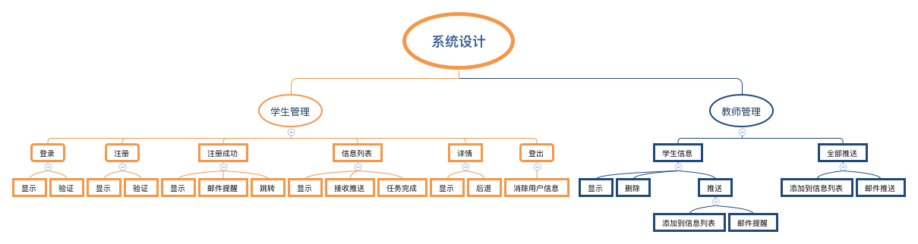
模块划分

Slide 5
前后端交互-教师端
教师端
Web服务器
数据库
查询所有学生信息
Display()显示
P
H
P
删除
是
J
S
Ajax post (id)
根据在表中id查询学生, 并删除
成功：学生信息在列表消失
失败：不消失
返回删除信息状态
Jason 返回状态
推送
弹出
表单
Ajax post (标题，发送人，学生id等)
根据post信息在表中加入相关信息（推送信息加到个人信息列表)
学生信息
显示
成功：推送成功提示，并在4秒后刷新
失败：推送失败提示
Jason 返回成功状态
返回状态
返回并调用邮件库发送
根据学生id找到邮箱
J
S
Ajax post (标题，发送人，学生id等)
P
H
p
根据post信息在表中加入相关信息（推送信息加到个人信息列表)
表单
填写
提交
返回状态
显示
表单
成功：发送成功提示失败：发送失败提示
Jason 返回成功状态
根据学生id找到邮箱
返回并调用邮件库发送

Slide 6
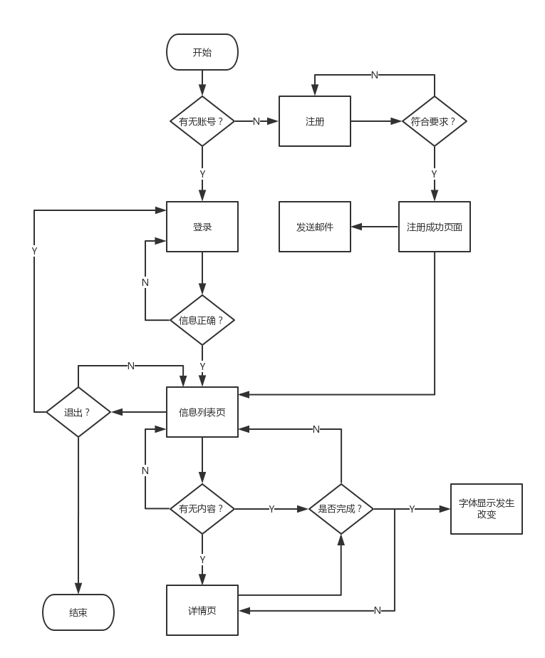
流程图-学生端

Slide 7
登录页面
View视图
js
控制器
开始界面
Js判断空值
$_POST接收数据
登录
不为空
与数据库比较
显示content提示并跳转
$.post传递数据
正确返回content和状态码0
js接收content和状态码0
显示content错误提示
错误返回content和状态码1
js接收content和状态码1
重新登录

Slide 8
注册页面
View视图
js
控制器
开始界面
Js判断空值
$_POST接收数据
注册
与数据库比较
Js判断合法性
显示content提示学号已存在
存在相同学号返回content和状态码0
$.post传递数据
js接收content和状态码0
显示content错误邮箱已存在
存在相同邮箱返回content和状态码1
js接收content和状态码1
add()函数插入成功返回content和状态码2
保存cookie
重新注册或登录
js接收content和状态码2
跳转注册成功页面

Slide 9
注册成功页面
View视图
js
控制器
显示页面
进入页面立即触发倒计时事件，倒计时完成跳转地址
接收cookie=学号
根据学号检索数据库
找到学生邮箱
点击待办事项
找到学生邮箱通过扩展库phpmailer发送编辑好的html文本
接收点击事件触发地址跳转立即进入信息列表页

Slide 10
列表页面
View视图
js
控制器
显示列表信息
接收cookie
检索数据库查找学生表学生ID
更改完成状态
检索数据库匹配信息表ID
传递cookie中学生ID和此条的信息ID
assign返回内容
状态完成更改
接收两个ID匹配数据库，通过save()更新数据库
状态发生改变
根据状态assign()返回相应的信息

Slide 11
列表页面
View视图
js
控制器
点击跳转按钮
接收点击事件触发跳转地址。拼接地址栏url传递信息
点击退出按钮
接收点击事件触发删除cookie和地址跳转回登录页

Slide 12
详情页面
View视图
js
控制器
接收cookie和地址栏传来的信息ID
显示信息内容
检索数据库匹配两个ID
通过数据查询获取消息内容
点击复选框
通过数据查询获取时间和发送人ID
根据时间判断当前时间差
根据发送人ID检索发送人表查询名称
获取点击事件
assign()返回内容
复选框状态改变
接收参数并save()更改数据库
assign()返回内容

Slide 13
数据库设计
2

Slide 14
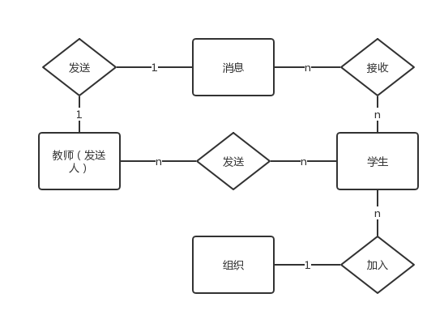
E-R图

Slide 15
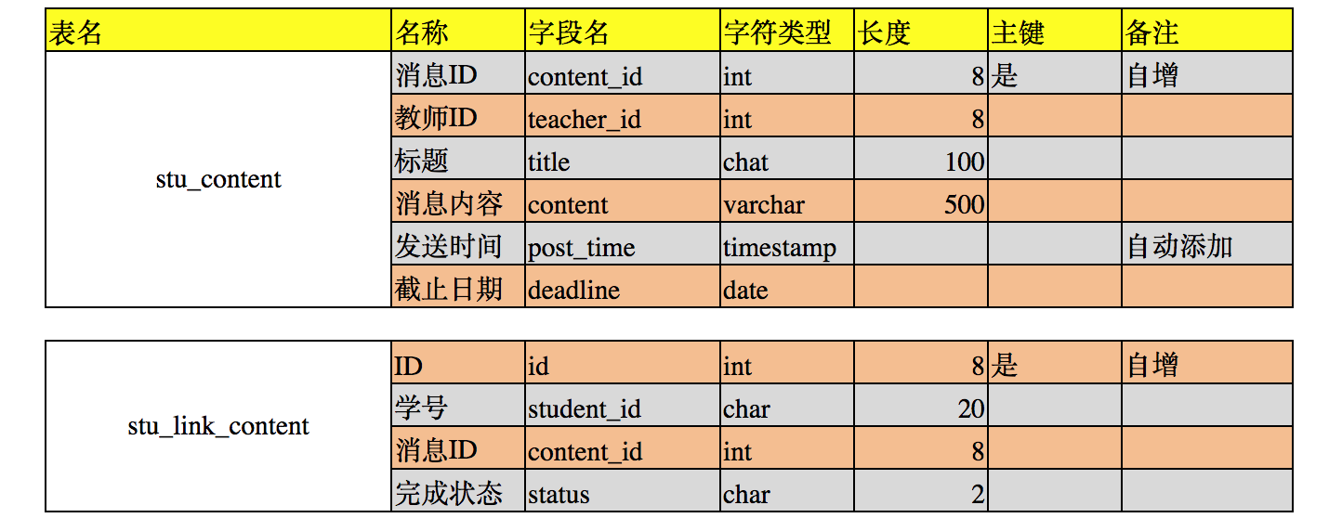

Slide 16
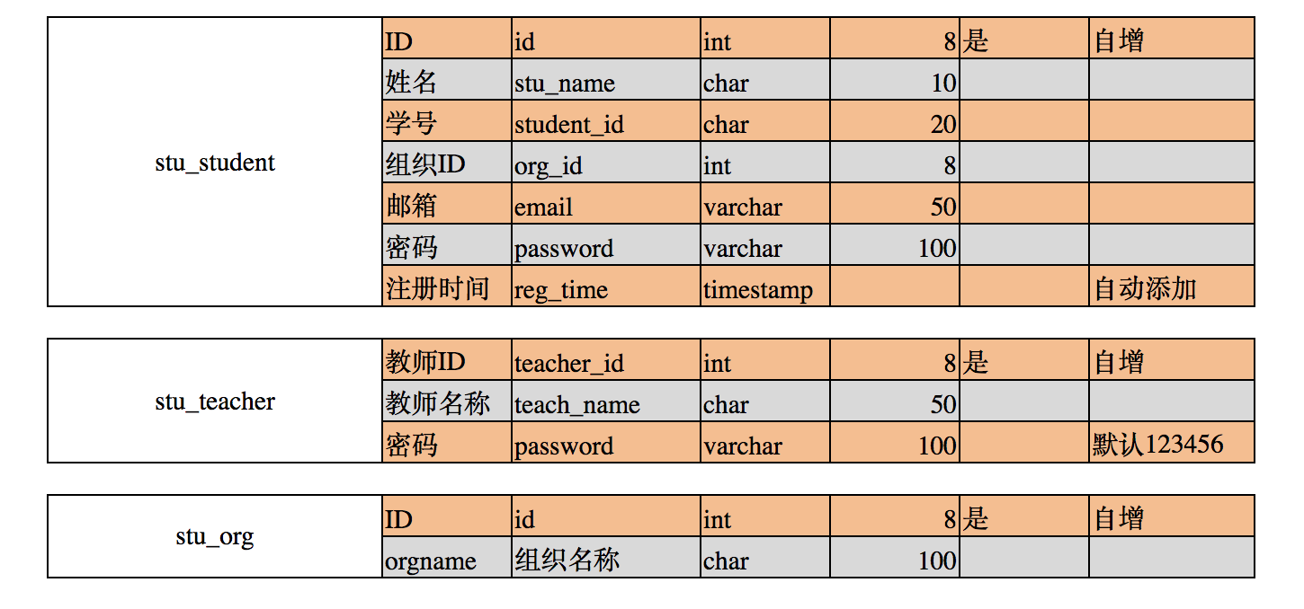

Slide 17
产品DEMO
3

Slide 18


Slide 19
Thanks!

